Slide 1
BIG DATA PROJECT
빅데이터 프로젝트
STEAM
Steam 게임 가격 할인 패턴 분석을 통한
DISCOUNT
장르별 할인 효과 차이 연구
ANALYSIS
TEAM
602677113 이동민 · 602677115 이승엽

Slide 2
6
00
목차
CONTENTS
01
연구 배경 및 동기
02
연구 목표와 핵심 질문
Motivation
Research Questions
03
차별화 요소
04
최종 기대 결과물
Differentiation
Expected Outputs
05
진행 방법
06
구성원 R&R 및 스케쥴
Methodology
Team & Timeline
07
단계별 결과물
08
한계 및 Output 활용 방안
Results by Stage
Limitations & Application
Steam 할인 패턴 분석 · 장르별 할인 효과 차이 연구
02

Slide 3
01
연구 배경 및 동기
MOTIVATION
문제 제기
본 연구의 가설
01
Steam은 연중 끊임없이 할인을 진행한다
HYPOTHESIS
여름·가을·겨울 시즌 세일, 퍼블리셔 위크,
프랜차이즈 세일 등 다양한 행사가 상시 진행
스토리 중심 게임, 경쟁형 멀티 게임,
샌드박스 게임은 플레이 목적과
소비 방식이 근본적으로 다르다.
같은 할인율이라도 장르마다
사용자 반응이 다를 것이다.
02
통념: "할인율이 높을수록 효과 비례 증가"
마케팅 직관과 일반 소비자 인식 모두
할인율과 효과를 단순 비례로 가정
연구 의의
03
그러나 정말 모든 게임에 똑같이 통할까?
RESEARCH SIGNIFICANCE
스토리·경쟁·샌드박스 등 게임 성격이 다르면
할인에 대한 사용자 반응도 다를 가능성
단순 "할인하면 좋다"가 아닌
"어떤 장르에 어떤 할인 전략이 효과적인가"에 답한다.
Steam 할인 패턴 분석 · 장르별 할인 효과 차이 연구
03

Slide 4
02
연구 목표와 핵심 질문
GOAL & RESEARCH QUESTIONS
프로젝트 목표
GOAL
장르별 할인 효과 차이를 정량적으로 분석하여, 실제로 활용 가능한 할인 전략 인사이트를 도출한다.
4가지 핵심 연구 질문
Q1
Q2
Q3
Q4
할인율 ↔ 효과
장르별 차이
지속 효과
할인 빈도
할인율이 높을수록
사용자 관심도도 반드시
비례해서 커지는가?
같은 할인율이어도 장르에
따라 관심도 변화에
차이가 존재하는가?
할인 직후 반응은 크지만
할인 종료 후 유지 효과가
약한 장르가 있는가?
자주 할인하는 게임과
가끔 할인하는 게임의
반응 패턴은 다른가?
Steam 할인 패턴 분석 · 장르별 할인 효과 차이 연구
04

Slide 5
03
차별화 요소
DIFFERENTIATION
기존 서비스의 한계
본 프로젝트의 차별점
EXISTING SERVICES
01
할인 정보가 아닌 할인 효과를 분석
SteamDB · IsThereAnyDeal 등
가격 변동이 사용자 활동에 미치는 영향 측정
—
개별 게임의 가격 변동 이력만 보여줌
02
개별 게임이 아닌 장르 단위로 본다
시장 전체 패턴 도출 → 일반화 가능한 결론
—
사용자가 한 게임씩 직접 검색해야 함
—
03
"어떻게 할인해야 하는가"에 답한다
할인의 "효과"가 아닌 "정보"에만 초점
단순 효과가 아닌 전략적 인사이트 지향
—
시장 전체 패턴이나 장르 차이는 알 수 없음
04
즉시 효과 + 유지 효과 분리 측정
할인 종료 후 잔존 효과까지 추적, 단발/지속 구분
Steam 할인 패턴 분석 · 장르별 할인 효과 차이 연구
05

Slide 6
04
최종 기대 결과물
EXPECTED OUTPUTS
산출물 5종
01
02
03
04
05
프로젝트 발표용 PPT
장르별 할인 반응 비교 시각화
할인 전략 인사이트 요약
장르별 추천 할인 전략 표
분석 코드 및 데이터셋
본 발표 자료
7개 차트 (PNG)
3가지 핵심 발견
결론 슬라이드
GitHub 저장소 공개
차별화된 기대 가치
EXPECTED VALUE
·
게임사 · 인디 개발자가 실제 참고할 수 있는 실용적 결론
단순 발표 자료를 넘어 의사결정에 사용 가능
·
전체 코드 · 데이터 GitHub 공개로 재현 가능성 확보
학술적 신뢰도와 후속 연구 지원
·
리뷰 시계열 + 지표 계산 방식의 후속 연구 출발점
표본 확장 · 매출 데이터 결합 시 본격적 도구화 가능
Steam 할인 패턴 분석 · 장르별 할인 효과 차이 연구
06

Slide 7
05
진행 방법 ① 데이터 수집 및 선정 기준
METHODOLOGY · DATA COLLECTION
수집한 데이터 (3개 출처)
Steam Web API
IsThereAnyDeal API
Steam Web API
appdetails
deal history
appreviews
게임 메타데이터
할인 이력
리뷰 시계열
장르 · 정가 · 출시일 · 멀티/싱글
시작일 · 종료일 · 할인율
일별 리뷰 작성 수
50
692
7,732
개 게임
건 이벤트
행 데이터
분석 대상 선정 기준
5
$5+
10K+
1Y+
장르 균형
유료 게임
충분한 인기도
출시 1년 이상
Action / RPG / Strategy·Sim
/ Adventure / Casual·Indie 각 10개
정가 $5 이상
F2P 게임 제외
리뷰 1만 개 이상
통계적 유의성 확보
신작 초기 리뷰
폭발 효과 제거
Steam 할인 패턴 분석 · 장르별 할인 효과 차이 연구
07

Slide 8
05
진행 방법 ② 핵심 분석 지표
METHODOLOGY · METRICS
왜 두 개의 지표가 필요한가?
할인의 즉시 효과와 지속 효과를 분리해서 봐야 "단발성 vs 지속성" 장르를 구분할 수 있다.
01
할인 반응률
즉시 효과
Reaction Rate
(할인 기간 일평균 리뷰 − 할인 직전 30일 일평균 리뷰)
÷ 할인 직전 30일 일평균 리뷰
MEANING
할인 진행 중 사용자 활동이
평소 대비 얼마나 폭증했는가
02
유지 반응률
지속 효과
Sustained Rate
(할인 종료 후 14일 일평균 리뷰 − 할인 직전 30일 일평균 리뷰)
÷ 할인 직전 30일 일평균 리뷰
MEANING
할인 종료 후에도 사용자 활동이
평소보다 높게 유지되는가
· 두 지표 모두 비율 사용 → 인기도가 다른 게임 간 비교 가능 · 5~95 백분위 Winsorize로 극단값 처리
Steam 할인 패턴 분석 · 장르별 할인 효과 차이 연구
08

Slide 9
05
진행 방법 ③ 통제 변수
METHODOLOGY · CONTROL VARIABLES
DEFENSE
"그 반응이 정말 할인 때문인가, 아니면 다른 요인 때문인가?"라는 비판에 대비
01
02
03
04
시즌 세일 여부
출시 후 경과 기간
전체 리뷰 수 (인기도)
멀티 / 싱글 여부
is_seasonal_sale
days_since_release
total_reviews
is_multiplayer
여름·가을·겨울 세일은
모든 게임이 동시에 노출되어
평시 할인보다 효과가 클 수 있음
신작은 할인과 무관하게
초기 리뷰가 폭발적으로
증가하는 경향이 있음
인기 게임은 작은 할인에도
절대 변화량이 큼
→ 절대값이 아닌 비율로 측정
멀티플레이 게임은
커뮤니티·이벤트 영향이
더 클 수 있음
통제 변수 검증 분석
VERIFICATION 01
VERIFICATION 02
할인 빈도 분석
인기도 통제 분석
게임별 이벤트 수 중앙값 기준 저빈도/고빈도
두 그룹으로 나눠 반응률 비교
전체 리뷰 수 중앙값 기준 고/저 인기 그룹으로
나눠 같은 장르 패턴 유지 여부 확인
Steam 할인 패턴 분석 · 장르별 할인 효과 차이 연구
09

Slide 10
06
구성원 R&R
Team & Timeline
2인 협업 역할 분담
TEAM MEMBER A
TEAM MEMBER B
이승엽
이동민
데이터 수집 · 전처리 · PPT 제작
본 분석 · 시각화 · 발표
· 프로젝트 기획 · 환경 세팅
· 통제 변수 플래그 생성 + 핵심 지표 계산
· Steam Web API · IsThereAnyDeal API 연동
· 장르별 비교 · 상관 분석
· 메타데이터 · 할인 이력 · 리뷰 수집
· matplotlib · seaborn 시각화 7개 차트
· 데이터 전처리 : 결측·중복 처리, 장르 5개 대분류 매핑
· 할인 빈도 · 인기도 통제 분석 수행
· 정제 데이터셋 구축 · PPT 슬라이드 제작
· 발표 · Q&A 대응
PRINCIPLE
A가 정제 데이터를 전달하면 B가 지표 계산부터 분석 및 시각화까지 담당. 발표자(B)가 분석 전체를 직접 수행하여 발표 시 일관성 확보
Steam 할인 패턴 분석 · 장르별 할인 효과 차이 연구
10

Slide 11
06
프로젝트 스케쥴
PROJECT TIMELINE
5일 집중 일정
THU ~ FRI
SAT
SUN 1
SUN 2
MON ~ TUE
주제 선정 + 환경 세팅
데이터 수집 + 전처리
분석 + 시각화
통계 검증 + 해석 정리
내용 검토 + 발표자료
GOAL
GOAL
GOAL
GOAL
GOAL
분석 방향 확정
분석 데이터 확보
패턴 가시화
통계적 검증
발표 최종 정리
›
›
›
›
OWNER
OWNER
OWNER
OWNER
OWNER
이승엽 · 이동민
이승엽
이동민
이동민
이승엽 · 이동민
OUTPUT
OUTPUT
OUTPUT
OUTPUT
OUTPUT
기획서
target_games.csv
metadata · history · reviews
07_analysis.ipynb
Figures/ chart 1~7
상관계수
결론 수치 요약
PPT + 발표
스크립트
Steam 할인 패턴 분석 · 장르별 할인 효과 차이 연구
11

Slide 12
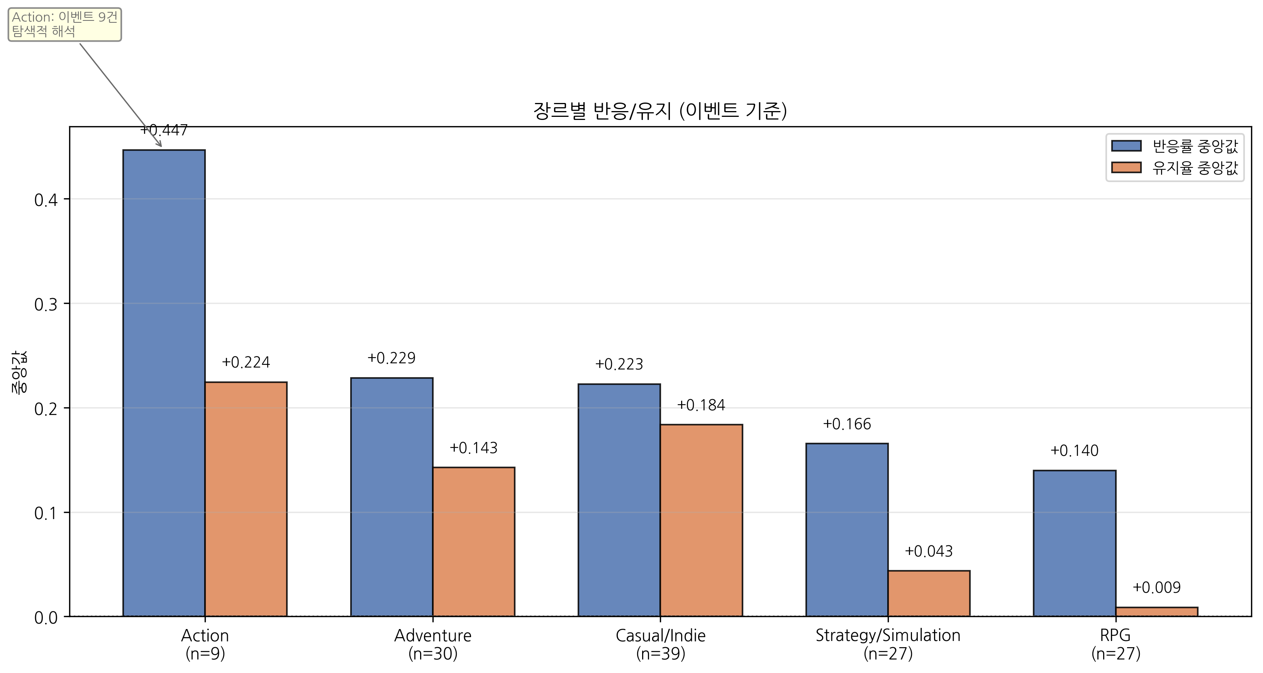
07
단계별 결과물 ① 장르별 반응 차이
RESULTS · GENRE DIFFERENCE
장르별 핵심 수치
장르
반응률
유지율
이벤트
Action
+0.447
+0.224
n=9 ⚠
Adventure
+0.229
+0.143
n=30
Casual / Indie
+0.223
+0.184
n=39
Strategy / Sim
+0.166
+0.043
n=27
chart1_genre.png
[ chart placeholder ]
RPG
+0.140
+0.009
n=27
핵심 발견
KEY FINDING
최고 Action(+0.447) vs 최저 RPG(+0.140)
→ 격차 0.307
장르에 따라 할인 효과는 분명히 다르다.
Steam 할인 패턴 분석 · 장르별 할인 효과 차이 연구
12

Slide 13
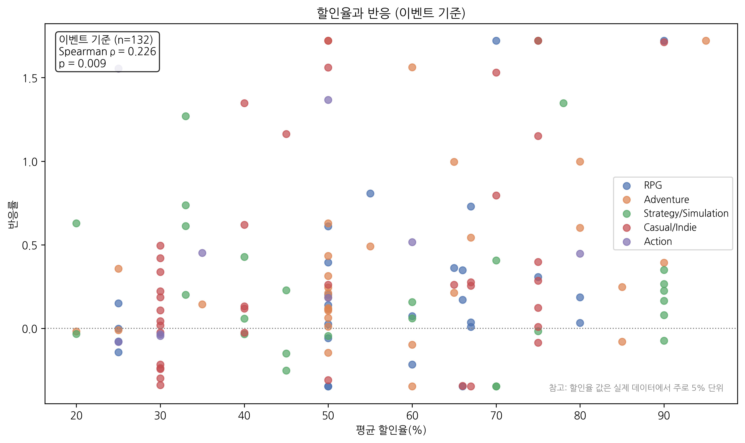
07
단계별 결과물 ② 할인율과 반응률
RESULTS · DISCOUNT vs REACTION
Spearman 상관계수
ρ (rho)
0.226
p = 0.009 ( < 0.01 )
해석
chart2_discount.png
[ chart placeholder ]
INTERPRETATION
통계적으로 유의한 양의 상관 존재
(p < 0.01)
그러나 ρ = 0.23은 매우 약한 상관.
할인율이 반응률을 어느 정도 설명하지만
결정적 요인은 아님.
→ 다른 요인(장르 · 인기도 · 할인 빈도)이
함께 작용한다
Steam 할인 패턴 분석 · 장르별 할인 효과 차이 연구
13

Slide 14
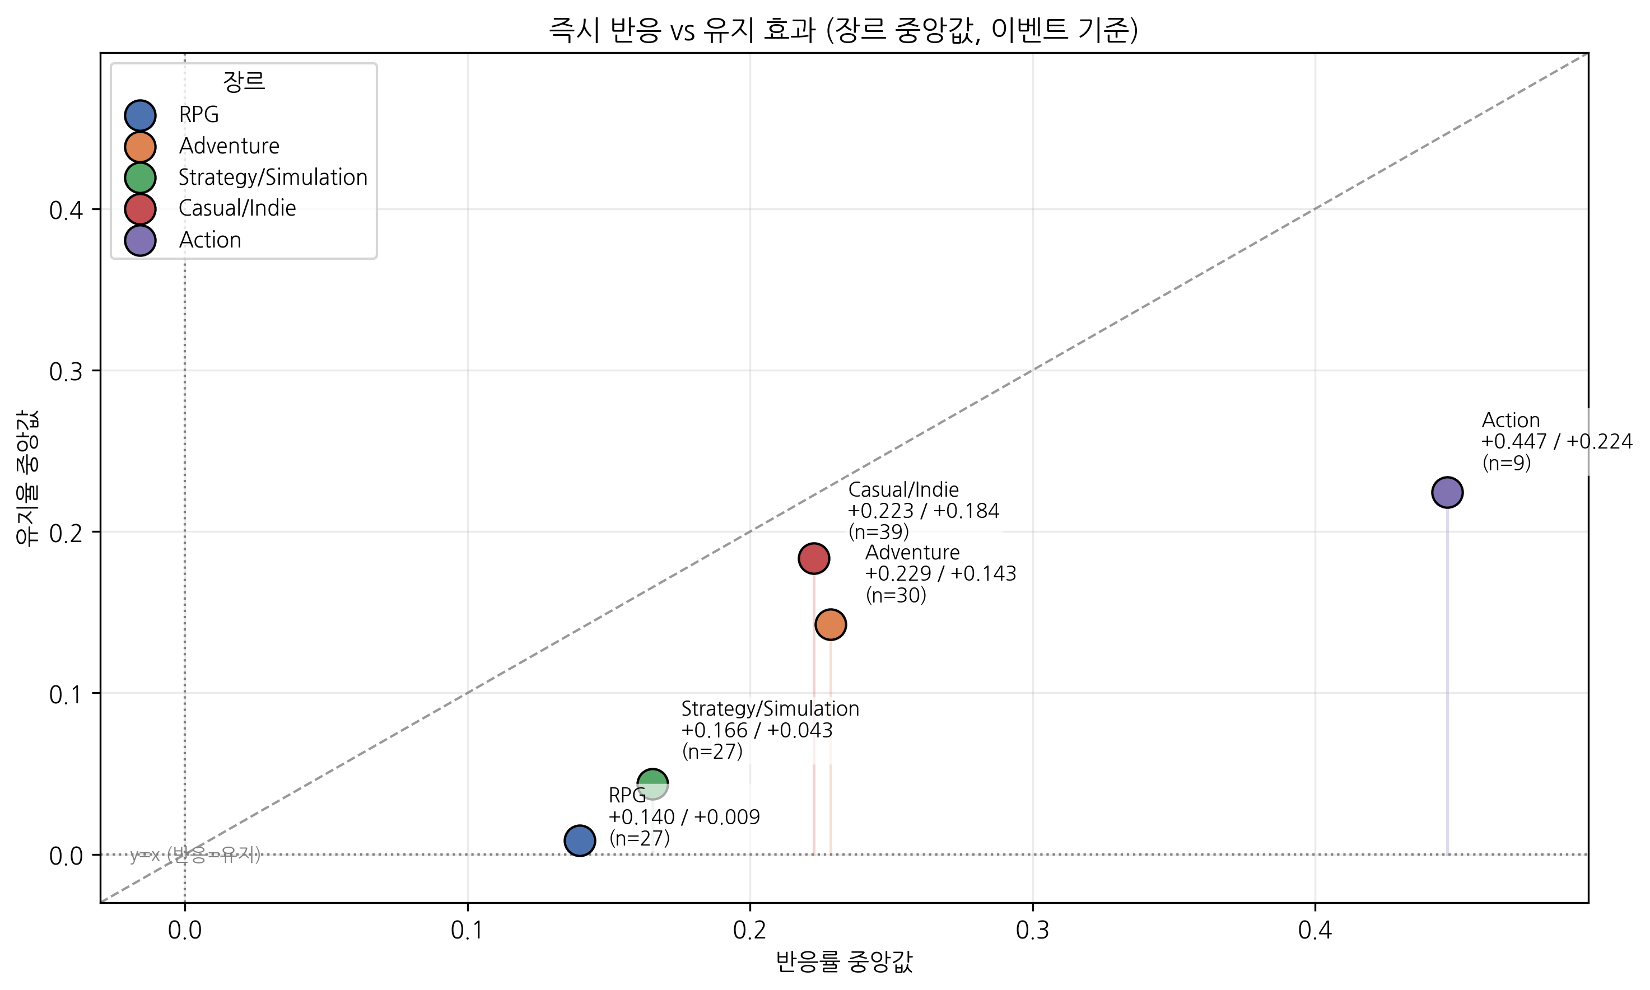
07
단계별 결과물 ③ 즉시 vs 유지 효과
RESULTS · IMMEDIATE vs SUSTAINED
장르별 패턴 분류
Casual/Indie
+0.223 / +0.184
지속형
Adventure
+0.229 / +0.143
혼재
Action
+0.447 / +0.224
단발성
chart3_keep.png
Strategy/Sim
+0.166 / +0.043
단발성
[ chart placeholder ]
RPG
+0.140 / +0.009
극단적 단발성
KEY INSIGHT · 예상과 정반대의 결과
가설: "스토리 중심 RPG는 할인 효과가 클 것이다"
실제: RPG는 즉시 반응도 꼴찌(+0.14), 유지율은 사실상 0(+0.009)
→ RPG 유저는 할인할 때만 반짝 관심, 끝나면 즉시 식는다. | Casual/Indie만 유일한 지속형 장르.
Steam 할인 패턴 분석 · 장르별 할인 효과 차이 연구
14

Slide 15
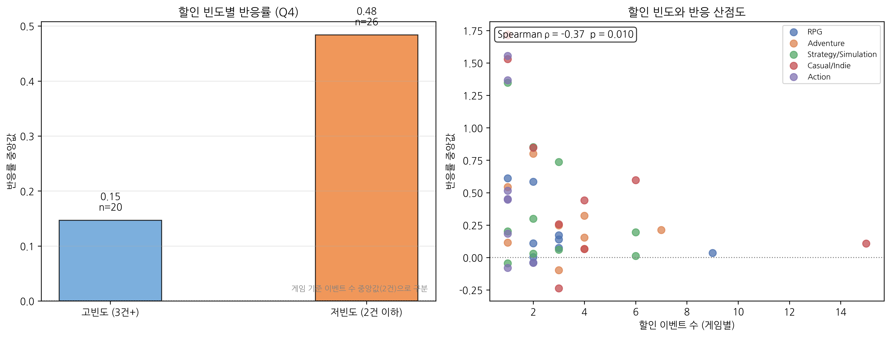
07
단계별 결과물 ④ 할인 빈도와 피로도
RESULTS · DISCOUNT FATIGUE
그룹별 반응률 중앙값
저빈도 (2건 이하)
+0.484
고빈도 (3건 이상)
+0.147
chart6_frequency.png
[ chart placeholder ]
약 3배 이상 차이
Spearman ρ = −0.374
p = 0.010 ( < 0.05 )
핵심 발견
DISCOUNT FATIGUE
자주 할인할수록 반응이 둔감해진다.
할인 피로도(Discount Fatigue) 가설과 일치.
가끔 하는 할인이 자주 하는 할인보다
약 3배 이상 효과적.
Steam 할인 패턴 분석 · 장르별 할인 효과 차이 연구
15

Slide 16
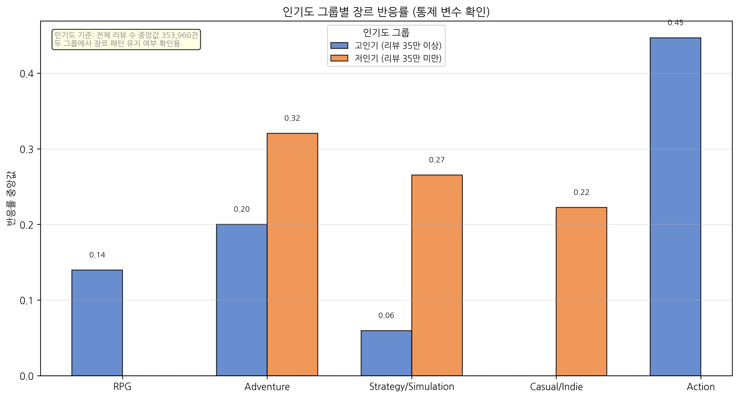
07
단계별 결과물 ⑤ 통제 변수 검증
RESULTS · POPULARITY CONTROL
검증 질문
QUESTION
"장르 차이가 단지
게임 인기도 차이 때문 아닌가?"
검증 방법
METHOD
전체 리뷰 수 중앙값 기준
고인기 / 저인기 두 그룹으로 나눠
같은 장르 패턴이 유지되는지 비교
chart7_popularity.png
[ chart placeholder ]
결과
RESULT
인기도 그룹을 나눠도
RPG의 단발성 패턴은 유지됨.
→ RPG 결과는 인기도 차이로
설명되지 않는다.
→ 장르 효과 자체가 존재.
Steam 할인 패턴 분석 · 장르별 할인 효과 차이 연구
16

Slide 17
07
단계별 결과물 ⑥ 핵심 인사이트 3가지
KEY INSIGHTS
01
02
03
할인은 모든 게임에
똑같이 통하지 않는다
RPG는 가장 극단적인
"단발성 장르"
잦은 할인은
효과를 갉아먹는다
· 장르 간 반응률 격차 0.307
· 즉시 반응 꼴찌(+0.14)
· 저빈도 +0.484 vs 고빈도 +0.147
· (최저 RPG 0.14 vs 최고 Action 0.45)
· 유지율 사실상 0(+0.009)
· 약 3배 이상 차이
· 단순 할인율 상관 ρ = 0.23 (약함)
· 가설("RPG 효과 클 것")과 정반대
· ρ = −0.374 (p = 0.010)
· → 장르가 할인율보다 더 중요한 변수
· → 콘텐츠 업데이트·DLC가 효과적
· → 할인 빈도보다 타이밍과 폭이 중요
Steam 할인 패턴 분석 · 장르별 할인 효과 차이 연구
17

Slide 18
08
한계 및 Output 활용 방안 ① 본 연구의 한계
LIMITATIONS
본 연구의 명확한 한계
발표 방어력 강화를 위해 명시 — 후속 연구에서 보완 가능
01
02
03
대리 지표의 한계
표본 크기
Action 표본 편중
리뷰 작성 수는 사용자 활동의 proxy일 뿐
실제 구매 전환·플레이타임·매출은
직접 측정 불가
50개 게임 / 132 유효 이벤트
(수집 692건 중 560건 제외)
→ 탐색적 비교 분석 성격
9건으로 다른 장르(27~39건) 대비 적음
→ Action 결과는
탐색적 해석에 한정
04
05
통제의 불완전성
분석 범위
패치·업데이트·스트리머 방송 등
외부 이벤트는 부분적으로만 고려
F2P 게임은 본편 가격 $0으로
할인율 계산 불가하여 제외
→ 유료 게임 시장에 한정
Steam 할인 패턴 분석 · 장르별 할인 효과 차이 연구
18

Slide 19
08
한계 및 Output 활용 방안 ② 활용 방안
APPLICATION
본 분석 결과의 활용 가능 영역
01
02
03
04
게임사 · 퍼블리셔
인디 개발자
게임 마케팅 분석
확장 가능성
장르별 차등 할인 전략 수립의
정량 근거
할인 빈도와 타이밍의
데이터 기반 권고
가격 정책 ↔ 사용자 반응의
데이터 기반 사례
"다음 할인 효과 예측"
모델로 발전 가능
· "RPG는 할인보다 콘텐츠 업데이트"
· 무조건 큰 할인보다 빈도 조절
· "단발 vs 지속" 분류 프레임
· 동시 접속자 시계열 결합
· "Casual은 할인 마케팅 효과 큼"
· 할인 피로도 고려한 연간 계획
· 통제 변수 분석 방법론
· 매출·전환율 데이터 통합
· 의사결정 자료로 활용
· 소규모 팀 자원 활용 가이드
· 후속 연구의 출발점
· 본격 마케팅 도구화
Steam 할인 패턴 분석 · 장르별 할인 효과 차이 연구
19

Slide 20
STEAM DISCOUNT ANALYSIS
THANK YOU
발표를 들어주셔서 감사합니다.
Q & A
GitHub · github.com/LEE-SEUNG-YEOB/steam_discount_analysis

